Slide 1
說故事之前
中正大學
2021.04.29

Slide 2
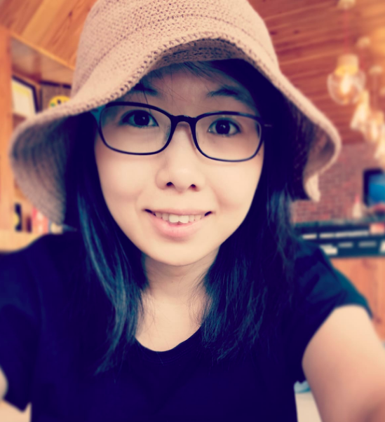
團長＿鍾欣怡
‧ 2017年文化部選送美國莎士比亞戲劇節駐村劇作家。
‧ 不可無料劇場BIU Theatre聯合創始人 ‧英國倫敦大學皇家哈洛威學院 (Royal Holloway, University of London) 戲劇與劇場研究所(Drama and Theatre Department) 主修劇本創作(MA in Playwright)
‧劇本創作與獨立製作策展人身份並存。
‧劇本作品包含舞臺劇及電視與影像等領域。

Slide 3
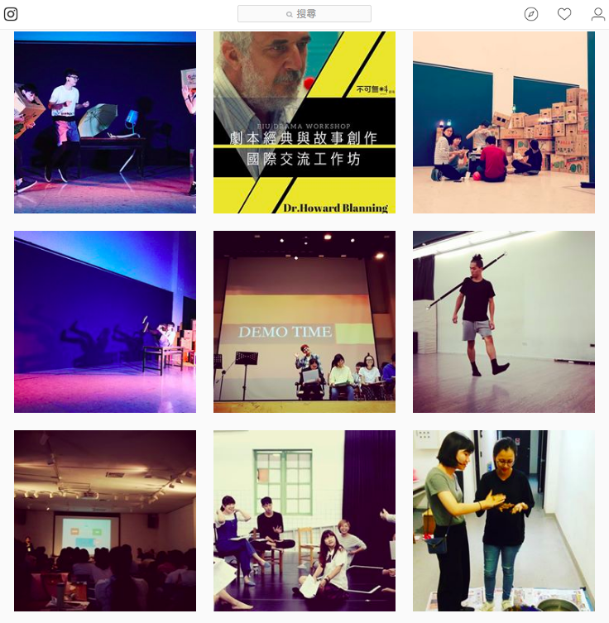
BIU Theatre
劇場

Slide 4
你覺得你像？

Slide 5
Before a story starts…

Slide 6
Agree? Disagree?
Partially Agree?
身為說故事的人

Slide 7
故事採集必須眼見為憑。
Agree Disagree

Slide 8
真人真事在不改變結局的前提下 可以被更改、添加、刪減過程。
Agree Disagree

Slide 9
說故事的人應該跟故事人物站在一起，而非跟聽眾站在一起。
Agree Disagree

Slide 10
說故事的目的決定說故事的方式
Agree Disagree

Slide 11
事實與何有關？
時空
文化
歷史
政治

Slide 12
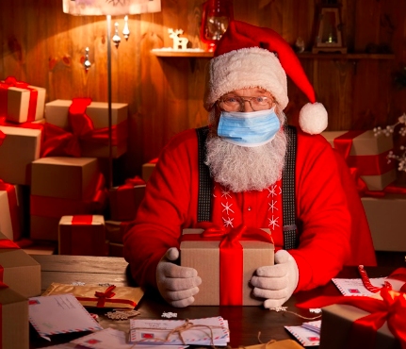

Slide 13
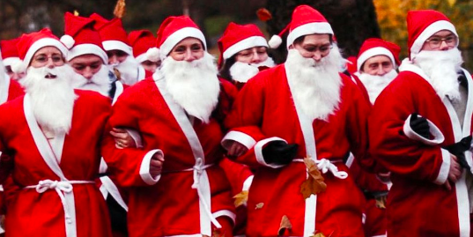

Slide 14
LET’S PRACTICE 聖誕老人的交友介紹

Slide 15
打動你的是什麼？

Slide 16
A Storyteller always listen.

Slide 17
前往請登機 2021/5/29 (六) 晚上2021/5/30 (日) 下午

